Slide 1
Государственная итоговая аттестация
по образовательным программам
основного общего образования в 2021 году
Подготовка
организаторов ППЭ
Смирнова Марина Владимировна,
главный специалист ГУ ЯО ЦОиККО

Slide 2

Роли организаторов
Организаторы вне аудитории
Организаторы в аудитории
Дежурные на этаже
Ответственный организатор
в аудитории
Дежурные на входе в ППЭ
Организатор
в аудитории
Ответственные за термометрию
Ответственные за упаковку личных вещей

Slide 3
Этапы действий организаторов ППЭ

Slide 4
На этапе подготовки к проведению
ГИА-9 организаторы ППЭ обязаны
Пройти подготовку по:
процедуре проведения экзамена
правилам заполнения бланков ответов участников экзамена
порядку оформления ведомостей, протоколов, актов и служебных документов в аудитории и ППЭ

Slide 5
В день проведения экзамена
организаторы должны
Не позднее 08:00 явиться в ППЭ
Оставить личные вещи в специальной аудитории до входа в ППЭ
Зарегистрироваться (при себе иметь паспорт)
Пройти краткий инструктаж
Получить информацию: о распределении в аудитории и по местам дежурства, о назначении ответственных организаторов в аудитории
Получить формы ППЭ, инструктивные материалы

Slide 6
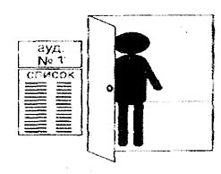

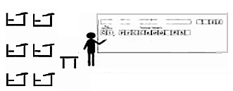
Организаторы в аудитории должны
Не позднее 08:50 пройти в аудиторию
Проверить готовность аудитории к экзамену
Вывесить списки участников ГИА-9 в аудитории (форма ППЭ 05-01)
Разложить черновики
Оформить образцы регистрационных полей бланков

Slide 7
Организаторы вне аудитории должны
Дежурные на входе
По указанию руководителя ППЭ начать допуск в ППЭ участников ГИА-9
Дежурные на этаже
Помогать присутствующим в ППЭ ориентироваться в помещениях ППЭ
Осуществлять контроль за перемещением по ППЭ лиц, имеющих право присутствовать в ППЭ

Slide 8
Организаторы вне аудитории должны
Дежурные на входе , ответственные за термометрию, проводить термометрию участников ГИА-9, работников ППЭ
Дежурные на входе, ответственные за упаковку личных вещей, помогать участникам ГИА-9 упаковывать личные вещи и контролировать, чтобы участники ГИА-9 оставляли их в местах хранения

Slide 9
Организаторы в аудитории должны
Обеспечить вход обучающихся в аудиторию
Сообщить участникам ГИА-9 номер места в аудитории
Проконтролировать, чтобы у обучающихся не было с собой запрещенных средств

Slide 10
Ответственный организатор в аудитории должен
Не позднее 09:45 получить у руководителя ЭМ
В 09:50 начать первую часть инструктажа
Не ранее 10:00 начать вторую часть инструктажа
После проведения инструктажа
объявить время начала и окончания выполнения экзаменационной работы и зафиксировать это на доске

Slide 11
На этапе проведения экзамена
организаторы в аудитории должны
Следить за порядком в аудитории
Организовать сопровождение участника
ГИА- 9 в случае его выхода из аудитории
Проверять комплектность, оставленных на
столе ЭМ
Принимать и фиксировать суть претензий по содержанию КИМ

Slide 12
На этапе проведения экзамена
организаторы в аудитории должны
Следить за состоянием участников ГИА-9
Выдавать по просьбе участника ГИА-9 дополнительные бланки ответов
Участвовать в процедуре удаления обучающегося из ППЭ при нарушении им установленного порядка проведения экзамена
Участвовать в процедуре досрочного завершения экзамена по объективным причинам

Slide 13
На этапе проведения экзамена
организаторы вне аудитории – дежурные на этаже должны
Осуществлять контроль за перемещением присутствующих в ППЭ
Сопровождать участников ГИА-9 при выходе из аудитории во время экзамена
Заменять организатора в аудитории, в случае его выхода из аудитории
Контролировать выход участников из ППЭ

Slide 14
На этапе завершения экзамена
организаторы в аудитории должны
Уведомить участников ГИА-9 за 30 минут
и за 5 минут до окончания экзамена о скором
завершении экзамена
За 15 минут до окончания экзамена пересчитать
неиспользованные ИК
Объявить, что экзамен окончен
Собрать у участников ГИА-9 в организованном
порядке под подпись ЭМ
Упаковать ЭМ в установленном порядке и
передать их руководителю ППЭ не позднее 15 мин
после окончания экзамена в аудитории
Покинуть ППЭ по указанию руководителя ППЭ
Notes:
за 30 минут и за 5 минут до окончания экзамена
уведомить участников ГИА-9 о скором завершении
экзамена и о необходимости перенести ответы из
черновиков, текстов работы в бланки ответов

Slide 15

На этапе завершения экзамена
организаторы вне аудитории должны
Сдать руководителю ППЭ списки участников ГИА-9
Контролировать незамедлительный
выход участников из ППЭ

Slide 16
Отдельные этапы проведения экзамена

Slide 17


Проведении ГИА-9
Допуск в ППЭ
У всех
документ удостоверяющий личность
Наличие в списках распределения в данный ППЭ и/или
документ подтверждающий полномочия
Руководитель и организаторы ППЭ
Член ГЭК
Технический специалист
Медицинский работник
Экзаменатор-собеседник
Ассистент
Общественные наблюдатели
1 общественный наблюдатель - 1 аудитория

Slide 18



Проведение ГИА-9
Лица, имеющие право присутствовать в ППЭ:
Должностные лица Рособрнадзора, а также иные лица, определенные Рособрнадзором
Специалисты отдела контроля и надзора в сфере образования ДО
Представители СМИ
Общественные наблюдатели
Должностные лица Рособрнадзора – удостоверение
Федеральный инспектор – приказ ДО о введении в состав ГЭК
Специалисты отдела контроля и надзора ДО – приказ ДО об осуществлении контроля за соблюдением порядка проведения ГИА-9
Представители СМИ – удостоверение об аккредитации
Общественные наблюдатели – удостоверение об аккредитации и наличие в списках распределения в данный ППЭ
Сотрудники, осуществляющие охрану правопорядка – приказ ОО

Slide 19
Не позднее 08:50
Получение форм и инструкций
ответственный организатор должен получить:
форму ППЭ-05-01 «Список участников ГИА-9 в аудитории»
(ППЭ-05-01 ГВЭ)
форму ППЭ-05-02 «Протокол проведения ГИА-9 в аудитории»
(ППЭ-05-02 ГВЭ)
форму ППЭ-12-02 «Ведомость коррекции персональных данных участников ГИА-9 в аудитории»
форму ППЭ-12-04 МАШ «Ведомость учета времени отсутствия участников экзамена в аудитории»
форму ППЭ-16 « Расшифровка кодов ОО»
бумагу для черновиков
инструкцию для организаторов в аудиторию
инструкцию для участников экзамена, зачитываемую организатором
сопроводительный бланк к ЭМ (форма ППЭ-9 11-01)
конверт для упаковки использованных черновиков
памятку со сроками ознакомления обучающихся с результатами экзамена
табличку с номером аудитории

Slide 20
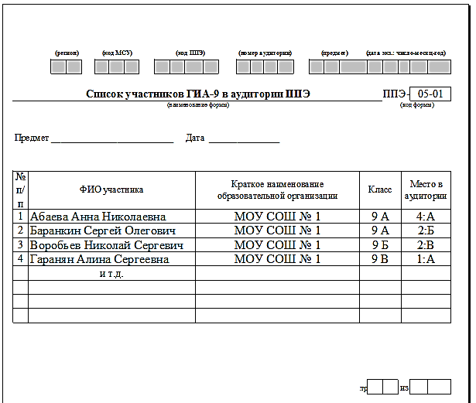

Slide 21
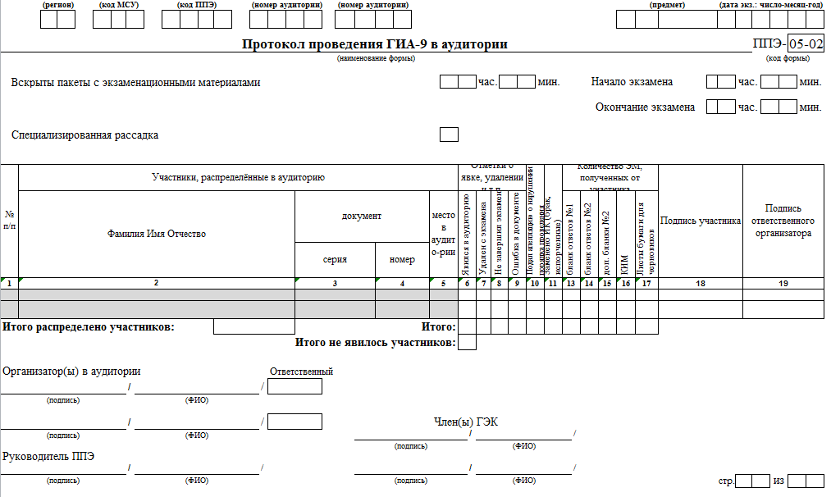
по факту
Количество ЭМ - цифры
ОТМЕТКА
«+» или «X»
УЧАСТНИК не явился в аудиторию - пустые клеточки

Slide 22
Получение форм и инструкций
Не позднее 08:50
организатор - дежурный на входе должен получить:
форму ППЭ-06-01 «Список участников ГИА-9 образовательной организации»
форму ППЭ-06-02 «Список участников ГИА-9 в ППЭ по алфавиту»
форму ППЭ-18 МАШ «Акт общественного наблюдения»
Инструкцию для организатора вне аудитории
форму ППЭ-20 «Акт об идентификации личности участника ГИА-9»
металлодетектор

Slide 23
Допуск участников ГИА-9 в ППЭ
По указанию руководителя ППЭ организаторы дежурные на входе должны начать допуск в ППЭ участников ГИА-9
Допуск участника ГИА-9 в ППЭ осуществляется на основании:
документа, удостоверяющего личность;
наличия его в списках распределения
в данный ППЭ (формы ППЭ-06-01, ППЭ-06-02)
Дежурный на входе указывает обучающимся на необходимость оставить личные вещи в подготовленном помещении до входа в ППЭ

Slide 24

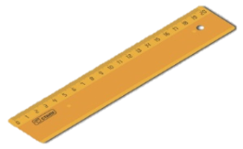

Проведение ГИА-9
Участники ГИА-9
Должны взять
документ, удостоверяющий личность
гелевую или капиллярную ручку с чернилами черного цвета
средства обучения и воспитания
Можно взять
лекарственные средства и питание
(при необходимости)
специальные технические средства
(при необходимости)
Notes:
Организатор

Slide 25
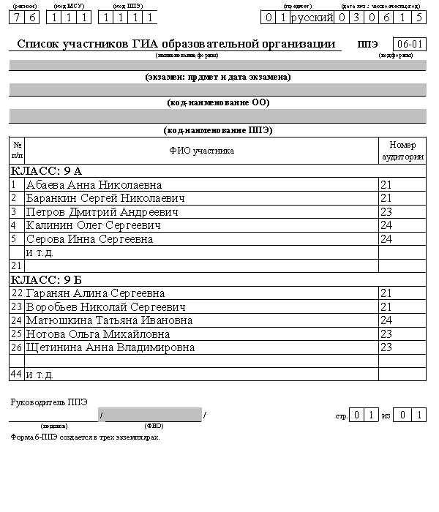
Форма
ППЭ-06-01

Slide 26

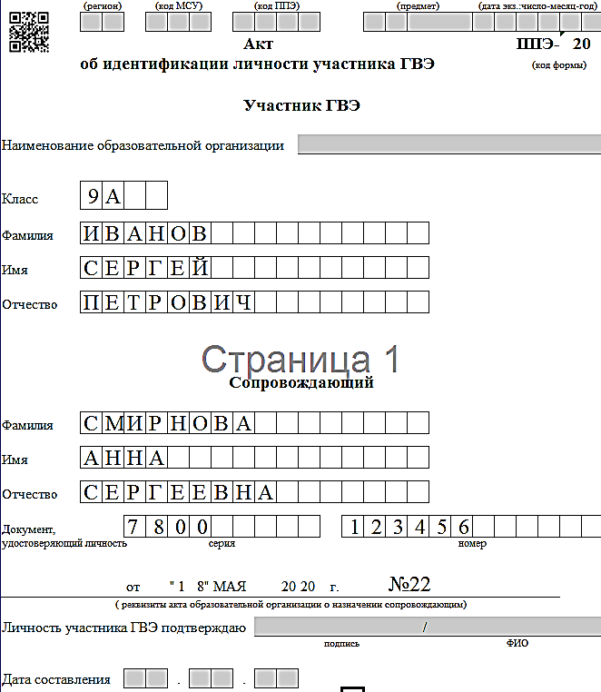
Форма ППЭ-20
Отсутствие документа,
удостоверяющего личность
Обучающийся допускается в ППЭ
Сопровождающий заполняет форму ППЭ-20 «Акт об идентификации личности участника ГИА-9»

Slide 27
Отсутствие обучающегося в списках распределения
Обучающийся не допускается в ППЭ
Руководитель ППЭ:
заполняет форму ППЭ- 9 21-1 «Акт о недопуске участника ГИА-9 в ППЭ»
Форма ППЭ-9 21-1
Отказ от сдачи запрещенного средства
Обучающийся не допускается в ППЭ
Руководитель ППЭ составляет акт о недопуске указанного участника в ППЭ (форма ППЭ-9 21-1)

Slide 28
Допуск участников ГИА-9 в ППЭ
Пронос участником ГИА-9 лекарственного средства в ППЭ
Медицинская справка
Штамп и печать медицинской организации
Подпись и печать врача
Дежурный на входе должен пригласить медицинского работника, который подтвердит, что проносимое лекарственное средство соответствует назначению врача и зафиксирует это в ведомости наличия лекарственных препаратов

Slide 29
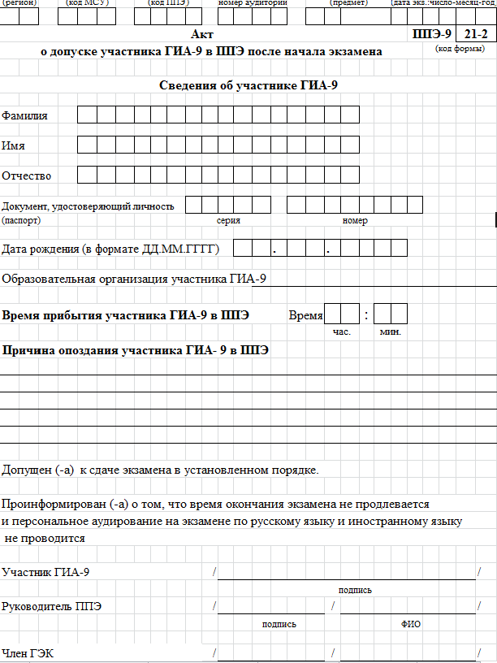
Форма ППЭ-9 21-2
Опоздание на экзамен
Обучающийся допускается в ППЭ
Руководитель ППЭ составляет акт о допуске указанного участника в ППЭ после начала экзамена (форма ППЭ-9 21-2)

Slide 30
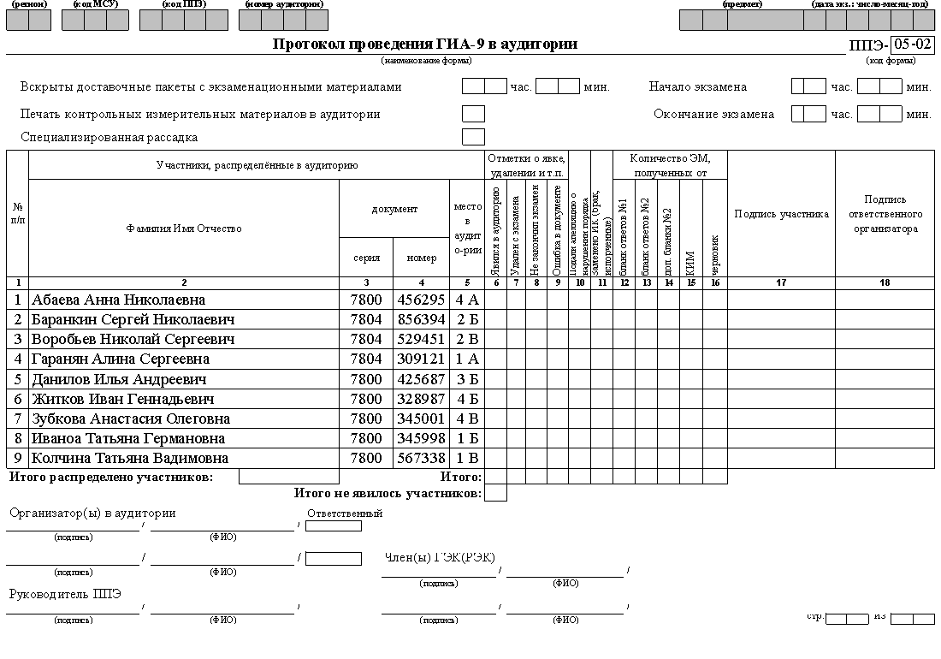

Вход участников ГИА-9 в аудиторию

Slide 31
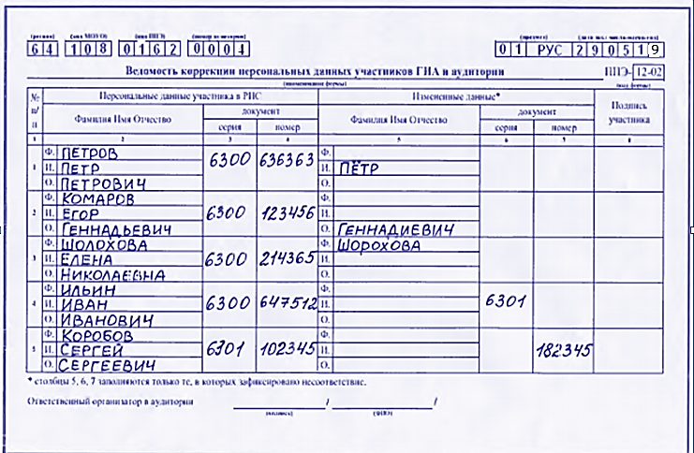
Коррекция персональных данных
В графу «Измененные данные*»
вносятся только те сведения, которые не соответствуют данным в РИС

Slide 32
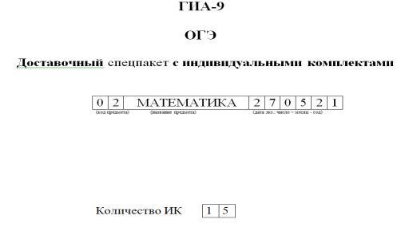
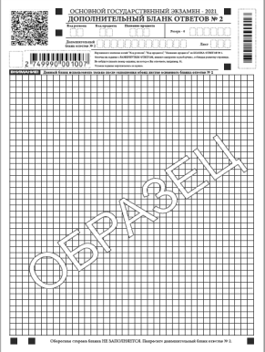
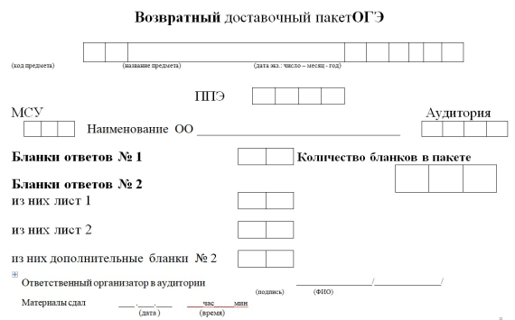

Не позднее 09:45
Выдача ЭМ в аудитории
ОГЭ
выдать ответственным организаторам
доставочные спецпакеты с ИК ОГЭ
дополнительные бланки ответов № 2
комплекты ВДП
(по 2 на каждую аудиторию)
на экзамене по русскому языку аудиофайл с заданием устанавливается на средство воспроизведения аудиозаписи техническим специалистом

Slide 33
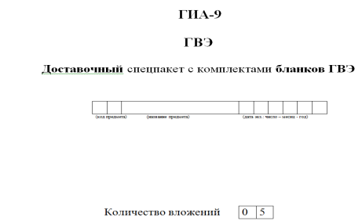
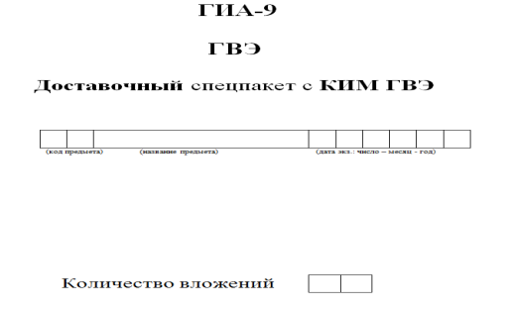
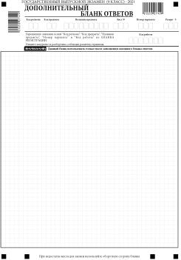
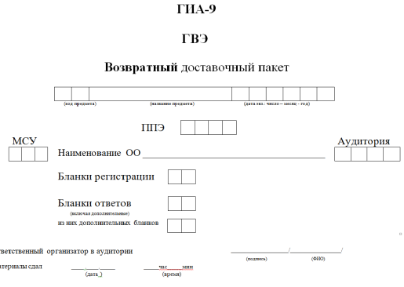

Не позднее 09:45
Выдача ЭМ в аудитории
ГВЭ
выдать ответственным организаторам
доставочные спецпакеты с комплектами бланков ГВЭ
доставочные спецпакеты с КИМ ГВЭ
дополнительные бланки ответов ГВЭ
комплекты ВДП
(по 2 на каждую аудиторию)

Slide 34
Инструктаж обучающихся
09:50 - первая часть инструктажа
Не ранее 10:00 - вторая часть инструктажа

Slide 35
Выход участника ГИА-9 из аудитории
Проверить комплектность ЭМ и черновиков
Проверить, чтобы письменные принадлежности остались на столе
Организовать сопровождение обучающегося
Отметить выход участников из аудитории в форме ППЭ-12-04 МАШ

Slide 36
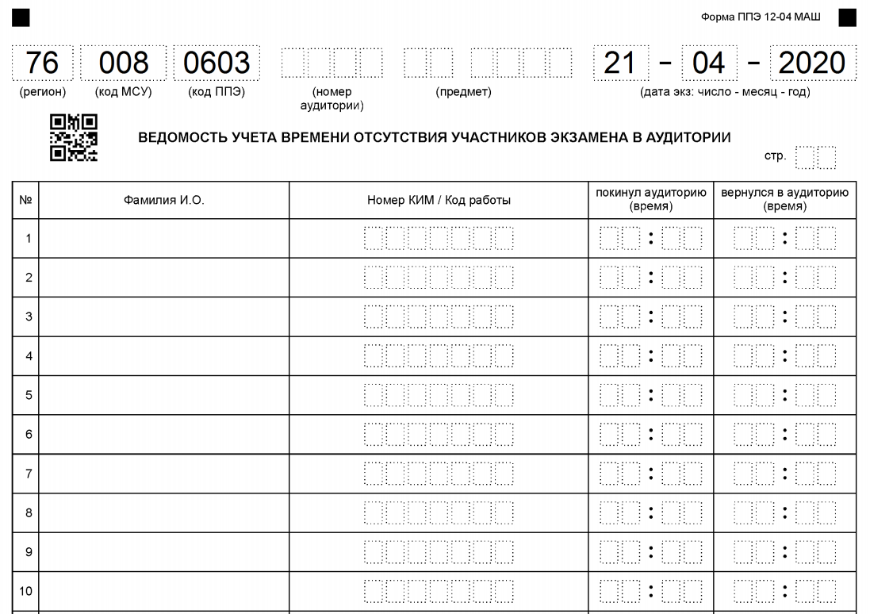
Форма ППЭ 12-04 МАШ
Организаторы в аудитории фиксируют каждый выход участника экзамена из аудитории в форме ППЭ-12-04-МАШ
Если один и тот же участник экзамена выходит несколько раз, то каждый его выход фиксируется в ведомости в новой строке
При нехватке места на одном листе записи продолжаются на следующем листе (выдается в Штабе ППЭ)
Знак «Z»
в формах не ставить

Slide 37
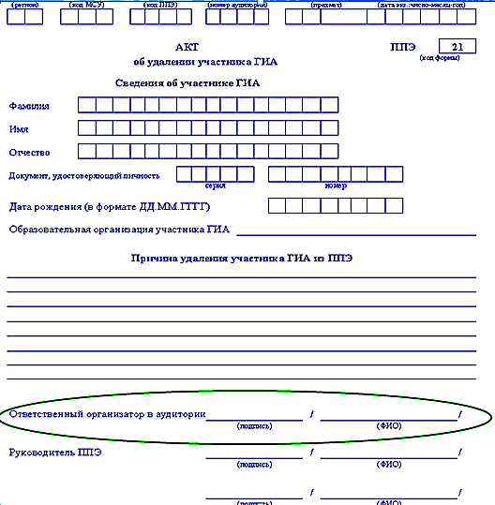
УДАЛЕНИЕ участника ГИА-9:
Пригласить члена ГЭК
Расписаться в акте об удалении (форма ППЭ-21)
Зафиксировать удаление в форме ППЭ-05-02 (ППЭ-05-02 ГВЭ),
Бланке ответов №1 ОГЭ (Бланке регистрации ГВЭ)
Подпись участника в форме ППЭ-05-02 (ППЭ-05-02 ГВЭ)
Подпись ответственного организатора в аудитории в бланке ответов № 1 ОГЭ (бланке регистрации ГВЭ)
Служебная записка

Slide 38
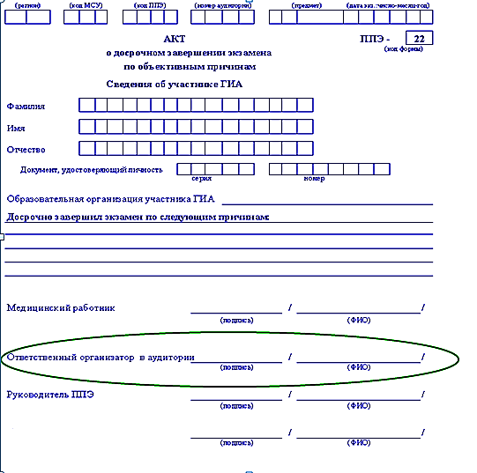
ДОСРОЧНОЕ ЗАВЕРШЕНИЕ ЭКЗАМЕНА ПО УВАЖИТЕЛЬНОЙ ПРИЧИНЕ
Пригласить организатора вне аудитории для сопровождения обучающегося в медкабинет
Расписаться в акте о досрочном завершении экзамена (форма ППЭ-22)
Зафиксировать досрочное завершение в форме ППЭ-05-02 (ППЭ-05-02 ГВЭ),
Бланке ответов №1 ОГЭ (Бланке регистрации ГВЭ)
Подпись участника в форме ППЭ-05-02 (ППЭ-05-02 ГВЭ)
Подпись ответственного организатора в аудитории в бланке ответов № 1 ОГЭ (бланке регистрации ГВЭ)
Служебная записка

Slide 39
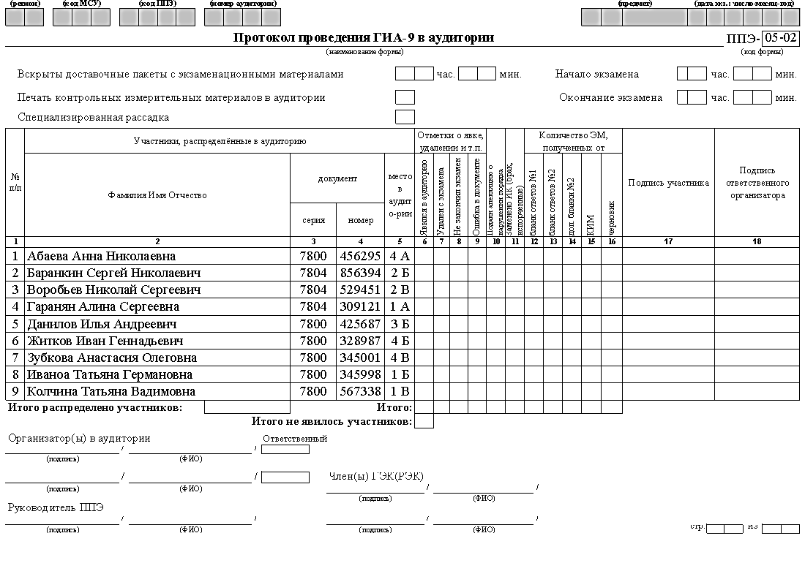
Х
1
1
1
0
2
0
1
Х
1
1
1

Slide 40
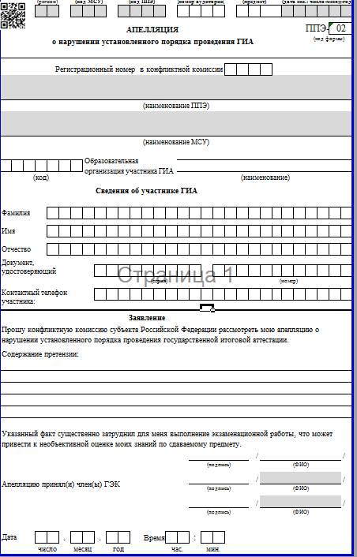

АПЕЛЛЯЦИЯ О НАРУШЕНИИ УСТАНОВЛЕННОГО ПОРЯДКА ПРОВЕДЕНИЯ
Пригласить члена ГЭК
Зафиксировать подачу апелляции в форме ППЭ-05-02 (ППЭ-05-02 ГВЭ)
Составить служебную записку

Slide 41
Х

Slide 42
Организация экзамена для обучающихся, отказавшихся дать согласие на обработку персональных данных
Руководитель ППЭ в день экзамена получает выписку из протокола ГЭК о распределении обучающихся, отказавшихся дать согласие на обработку персональных данных, по аудиториям и местам.
Организатор в аудитории:
выдает ЭМ – обычным порядком
Вырезает цифровой штрихкод и QR-код,
После окончания экзамена упаковывает: бланки ответов, КИМ, черновики –
в отдельный индивидуальный ВДП

Slide 43
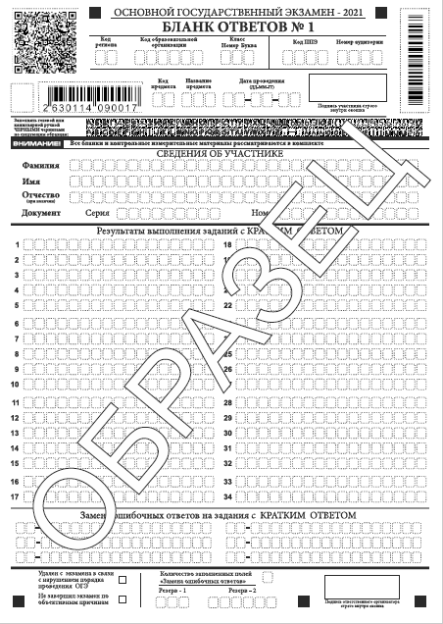
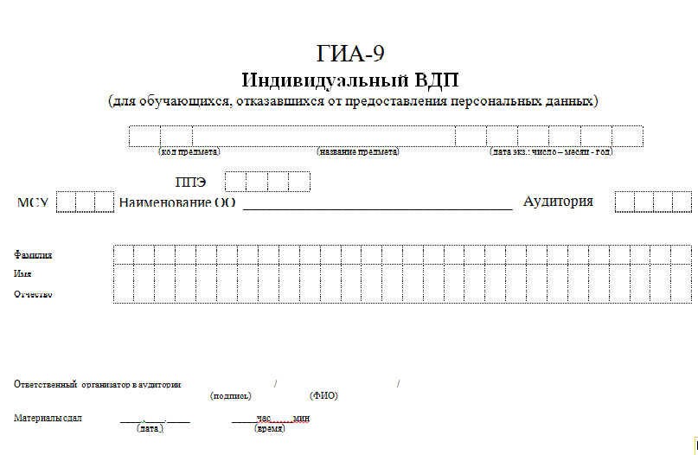
Индивидуальный ВДП

Slide 44
Сбор материалов в аудитории
ОГЭ
Бланки ответов №1
(запечатать в
ВДП)
Использованные КИМ
Замененные ИК
Бланки ответов №2
(лист 1и лист 2)
и дополнительные
бланки ответов № 2
(запечатать в
ВДП)
Неиспользованные ИК
Черновики
Неиспользованные доп. бланки
ППЭ-05-02 «Протокол проведения ГИА-9 в аудитории ППЭ»
ППЭ-05-01 «Список участников ГИА-9 в аудитории»
ППЭ-12-02 «Ведомость коррекции персональных данных участников ГИА-9 в аудитории»
ППЭ-12-04 МАШ «Ведомость учета времени отсутствия участников экзамена в аудитории»

Slide 45
1 4
0 1 4
0 3 1
1 4
1 4
0 3

Slide 46
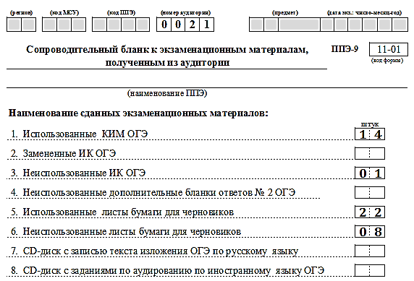
Сопроводительный бланк к ЭМ
ППЭ-9 11-01

Slide 47
Сбор материалов в аудитории
ГВЭ
Бланки регистрации
(запечатанные в
ВДП)
Использованные КИМ
Неиспользованные бланки
Неиспользованные КИМ
Замененные бланки
Бланки ответов и
дополнительные
бланки ответов
(запечатанные в
ВДП)
Замененные КИМ
Неиспользованные доп. бланки ответов
Черновики
ППЭ-05-02 ГВЭ «Протокол проведения ГВЭ в аудитории ППЭ»
ППЭ-05-01 «Список участников ГИА-9 в аудитории»
ППЭ-12-02 «Ведомость коррекции персональных данных участников ГИА-9 в аудитории»
ППЭ-12-04 МАШ «Ведомость учета времени отсутствия участников экзамена в аудитории»

Slide 48
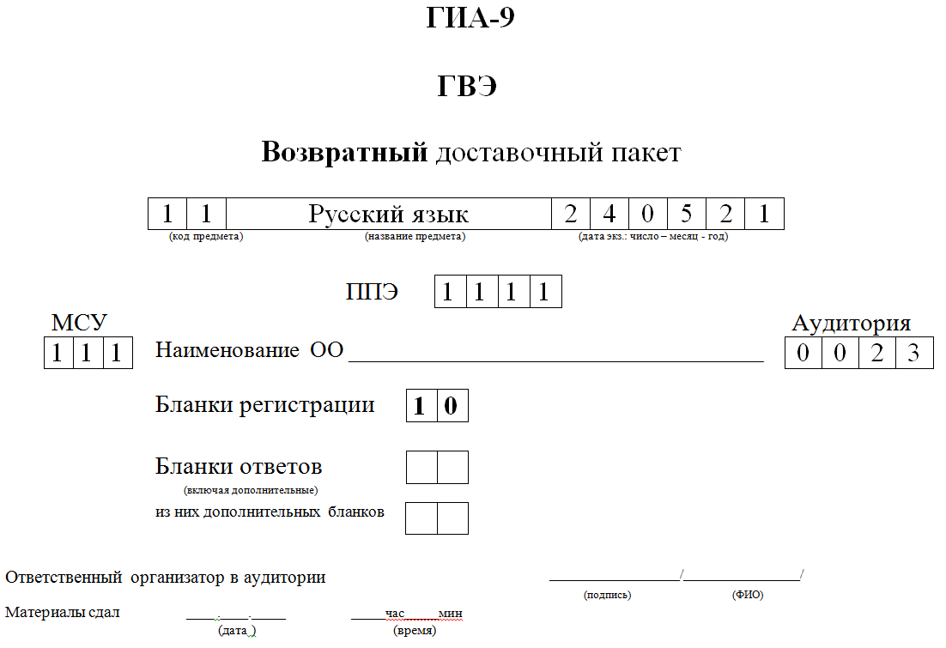
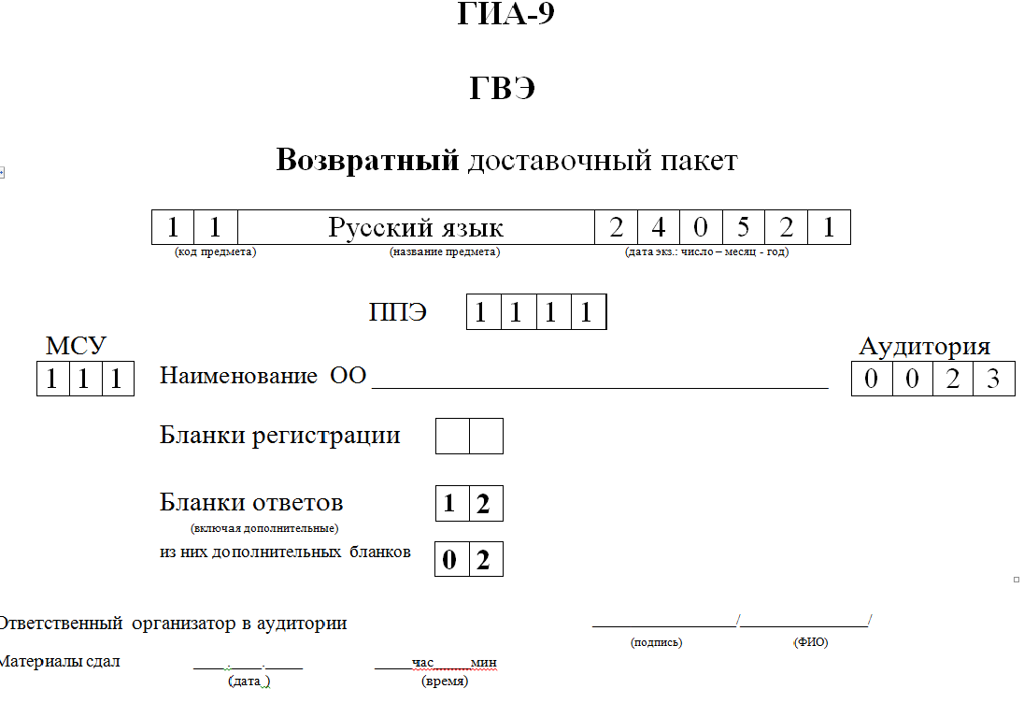

Slide 49
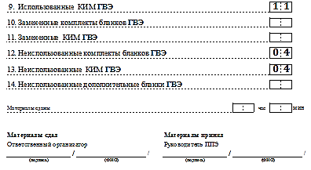
Сопроводительный бланк к ЭМ
ППЭ-9 11-01

Slide 50
Упаковка экзаменационных материалов
ЗАПРЕЩАЕТСЯ
Менять
ориентацию
бланков
в пакете
(верх-низ,
лицевая-
оборотная
сторона)
Скреплять
бланки
(скрепками,
степлерами
и т.п.)
Вкладывать
вместе
с бланками
какие-либо
другие
материалы
Использовать
какие-либо
иные пакеты
вместо
выданных
возвратных
спецпакетов

Slide 51
Бланки ОГЭ

Slide 52
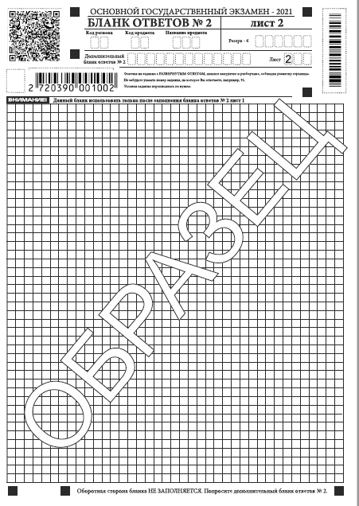
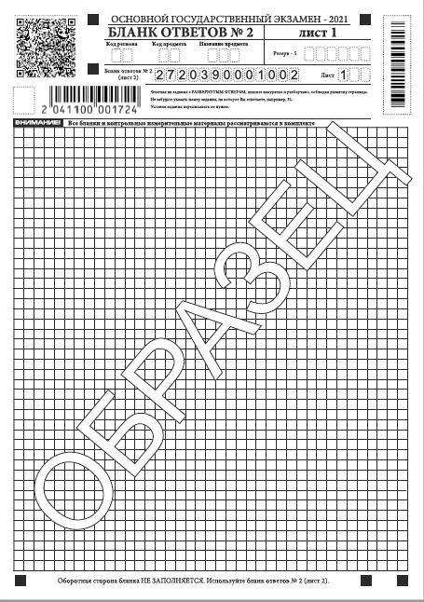


Slide 53
Бланк ответов №1
односторонний
Номер варианта и
номер КИМ - отсутствует

Slide 54
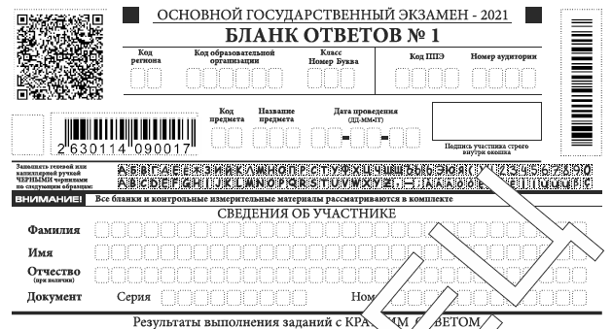
Регистрационная часть
бланка ответов №1
Цифровой шрихкод

Slide 55
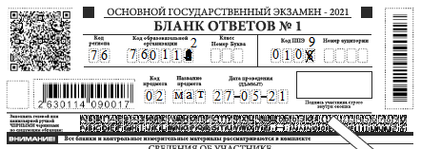
Исправление ошибок в регистрационной части
Ячейку, в которую внесены некорректные данные, необходимо заштриховать и новые данные внести над заштрихованной ячейкой
Неверные данные в ячейке зачеркнуть и сверху записать верное значение

Slide 56
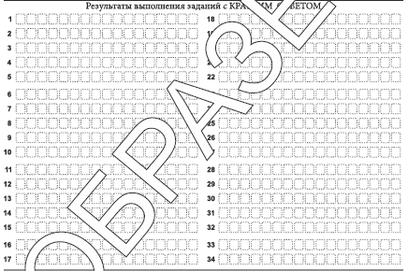
Поля бланка ответов №1 для записи ответов на задания с кратким ответом

Slide 57

Замена ошибочных ответов

Slide 58

Замена ошибочных ответов
Если участник экзамена осуществлял замену ошибочных ответов, организатор должен посчитать количество замен и в поле «Количество заполненных полей «Замена ошибочных ответов» поставить соответствующее цифровое значение, а также поставить подпись в специально отведенном месте
Если участник экзамена не использовал поле «Замена ошибочных ответов» организатор в поле «Количество заполненных поле «Замена ошибочных ответов» ставит «Х» и подпись в специально отведенном месте

Slide 59
Отметка об удалении и досрочном завершении экзамена
Отметка организатора об удалении с экзамена в связи с нарушением порядка проведения ОГЭ или досрочном завершении экзамена по объективным причинам заверяется подписью организатора в специально отведенном для этого поле «Подпись ответственного организатора»

Slide 60
Бланк ответов №2
Лист 1
Лист 2
односторонний

Slide 61
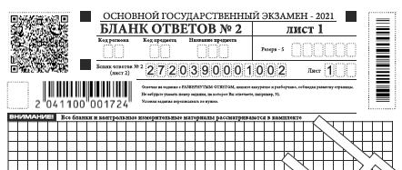
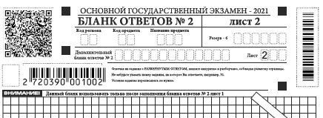
Бланк ответов № 2
лист 1
лист 2

Slide 62
Дополнительный бланк ответов №2
односторонний

Slide 63
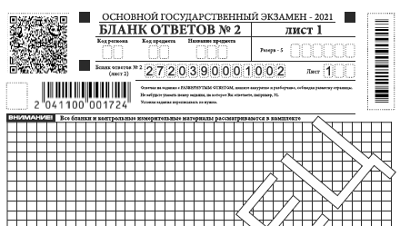
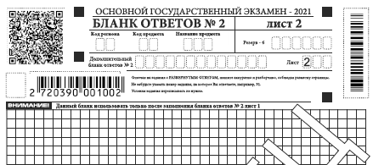
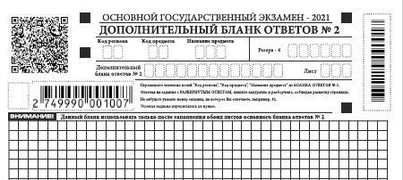
3

Slide 64
Z
Знак «Z» ставиться после завершения всей работы участника экзамена

Slide 65
Индивидуальный комплект ОГЭ
Бланк ответов № 1
Бланк ответов № 2 лист 1
Бланк ответов № 2 лист 2
КИМ
Справочные материалы
(математика)
Контрольный лист
Номер КИМ
Цифровой штрихкод бланка ответов № 1

Slide 66
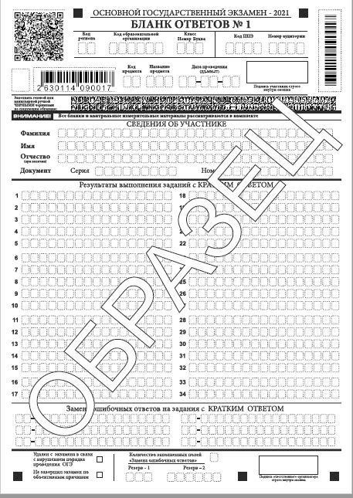
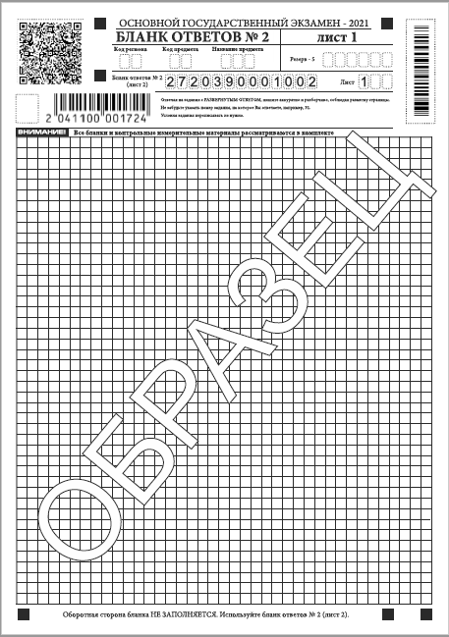
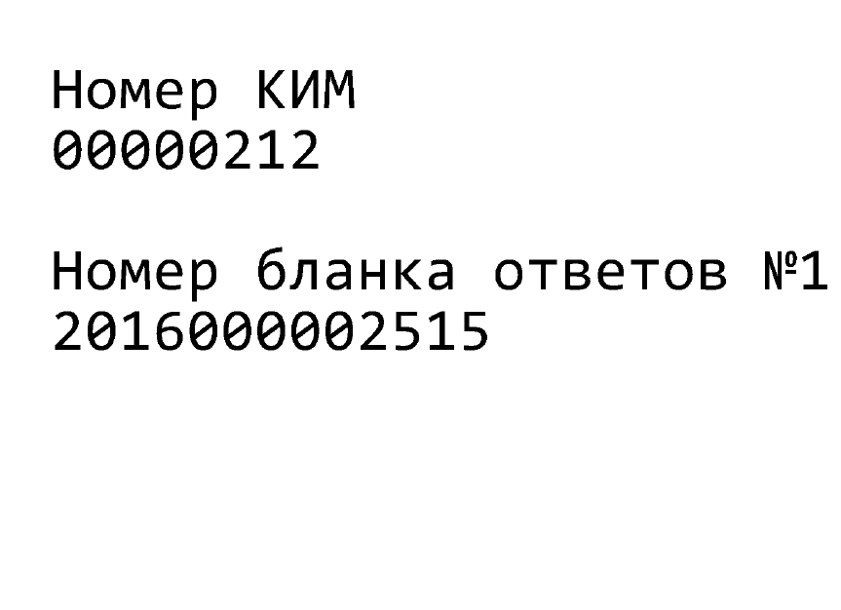
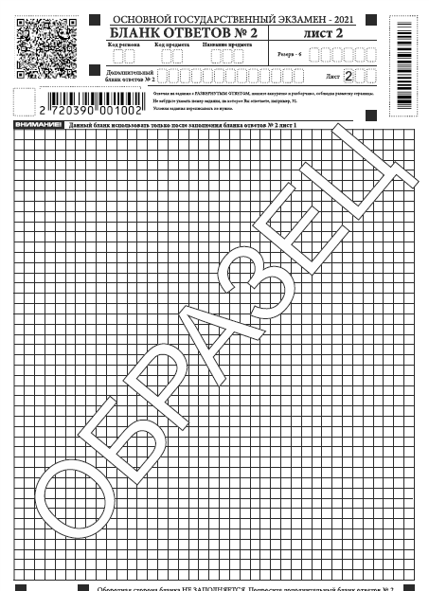
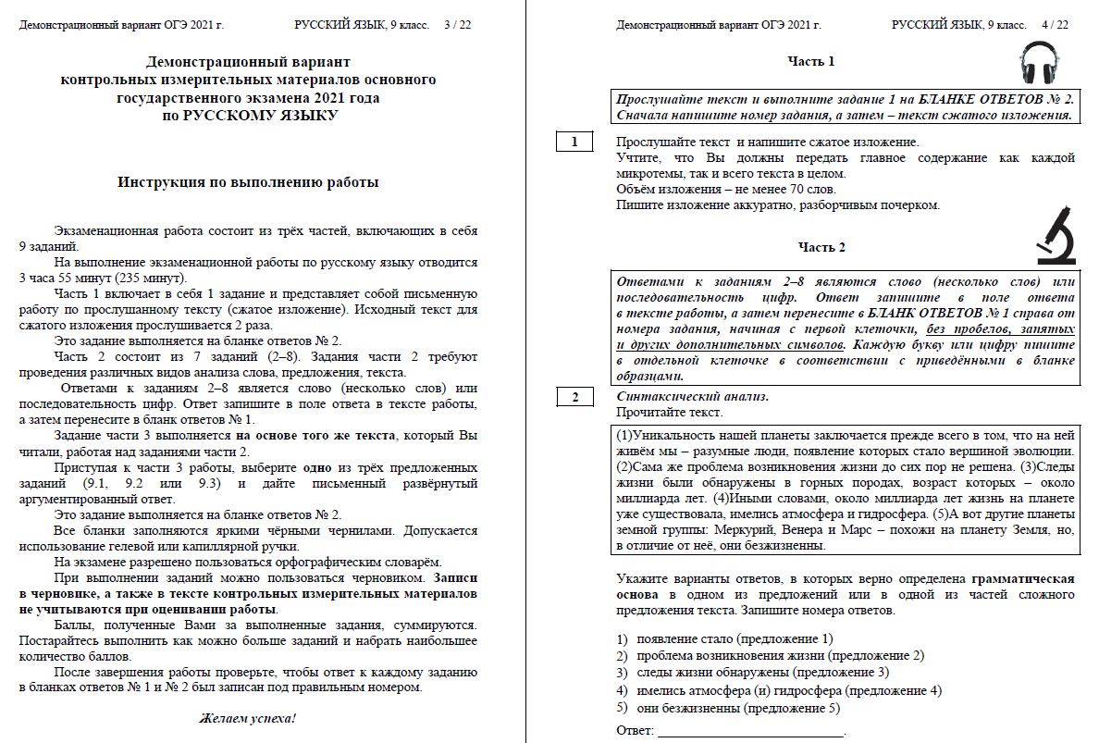
Контрольный лист

Slide 67
Замена ИК
Служебная записка
При замене можно использовать ИК:
невостребованные участниками экзамена в аудиториях
из резервного доставочного спецпакета
Вскрытие резервного доставочного спецпакета с ИК происходит в экзаменационной аудитории

Slide 68
Бланки ГВЭ

Slide 69
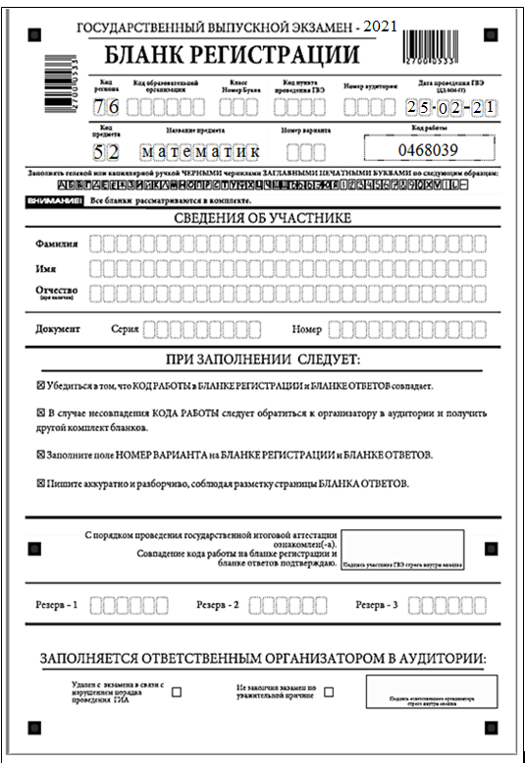
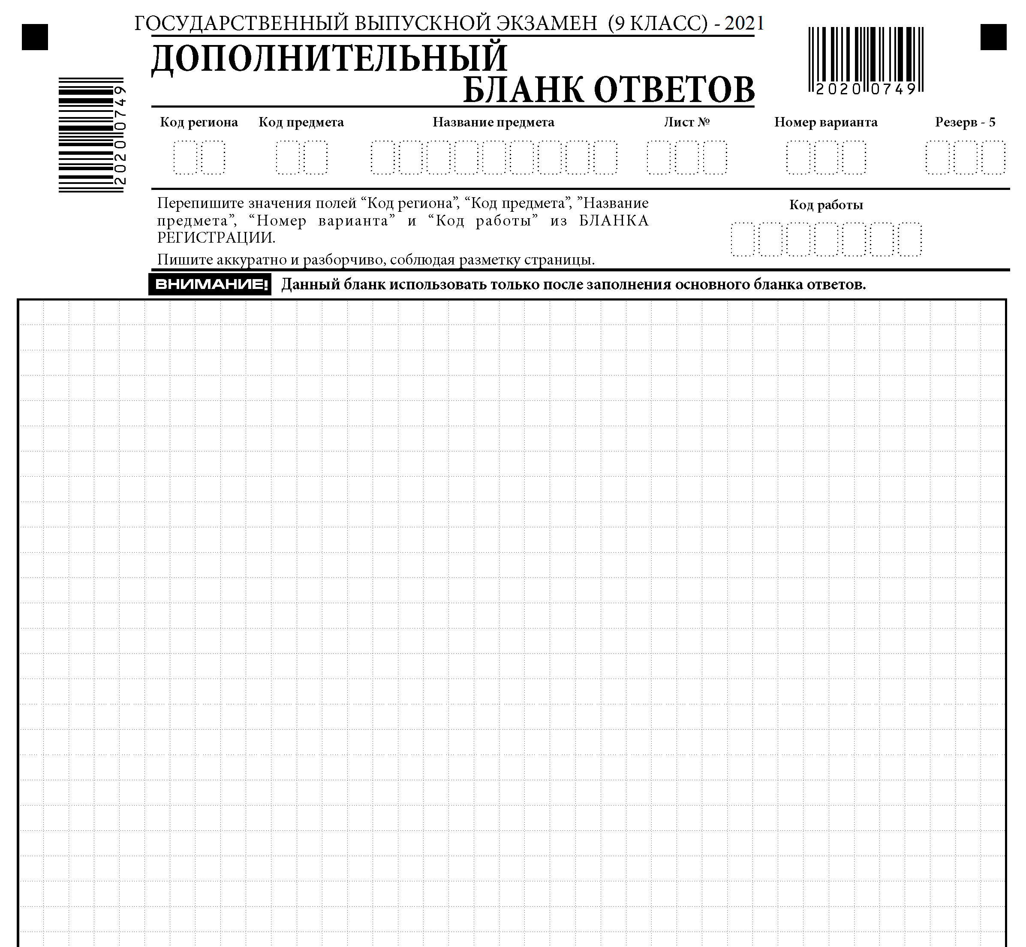

Slide 70
ГВЭ
Комплект бланков
Бланк регистрации
Бланк ответов
Бланк регистрации и бланк ответов
связаны кодом работы

Slide 71
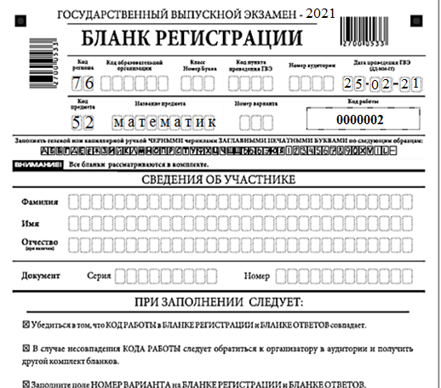
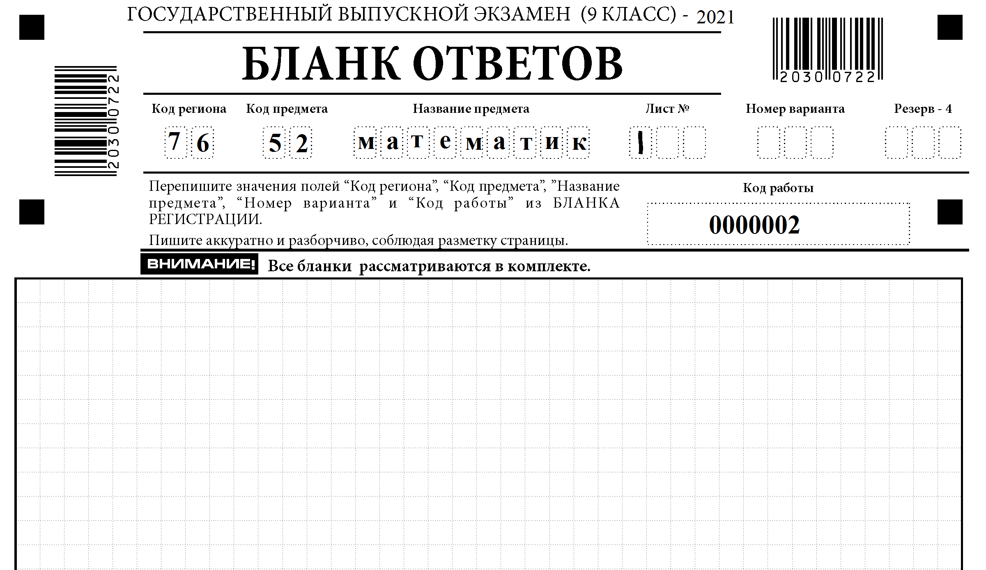
Выдача комплекта бланков ГВЭ

Slide 72
Бланк регистрации
односторонний
Метки об удалении и досрочном завершении

Slide 73
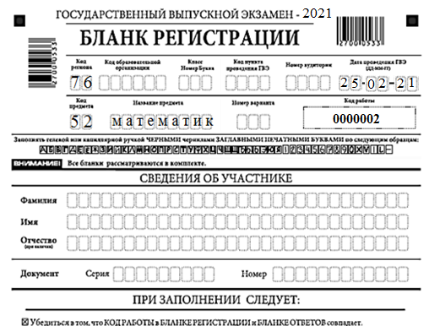
Заполнение регистрационных полей ГВЭ

Slide 74
Бланк ответов
двусторонний

Slide 75
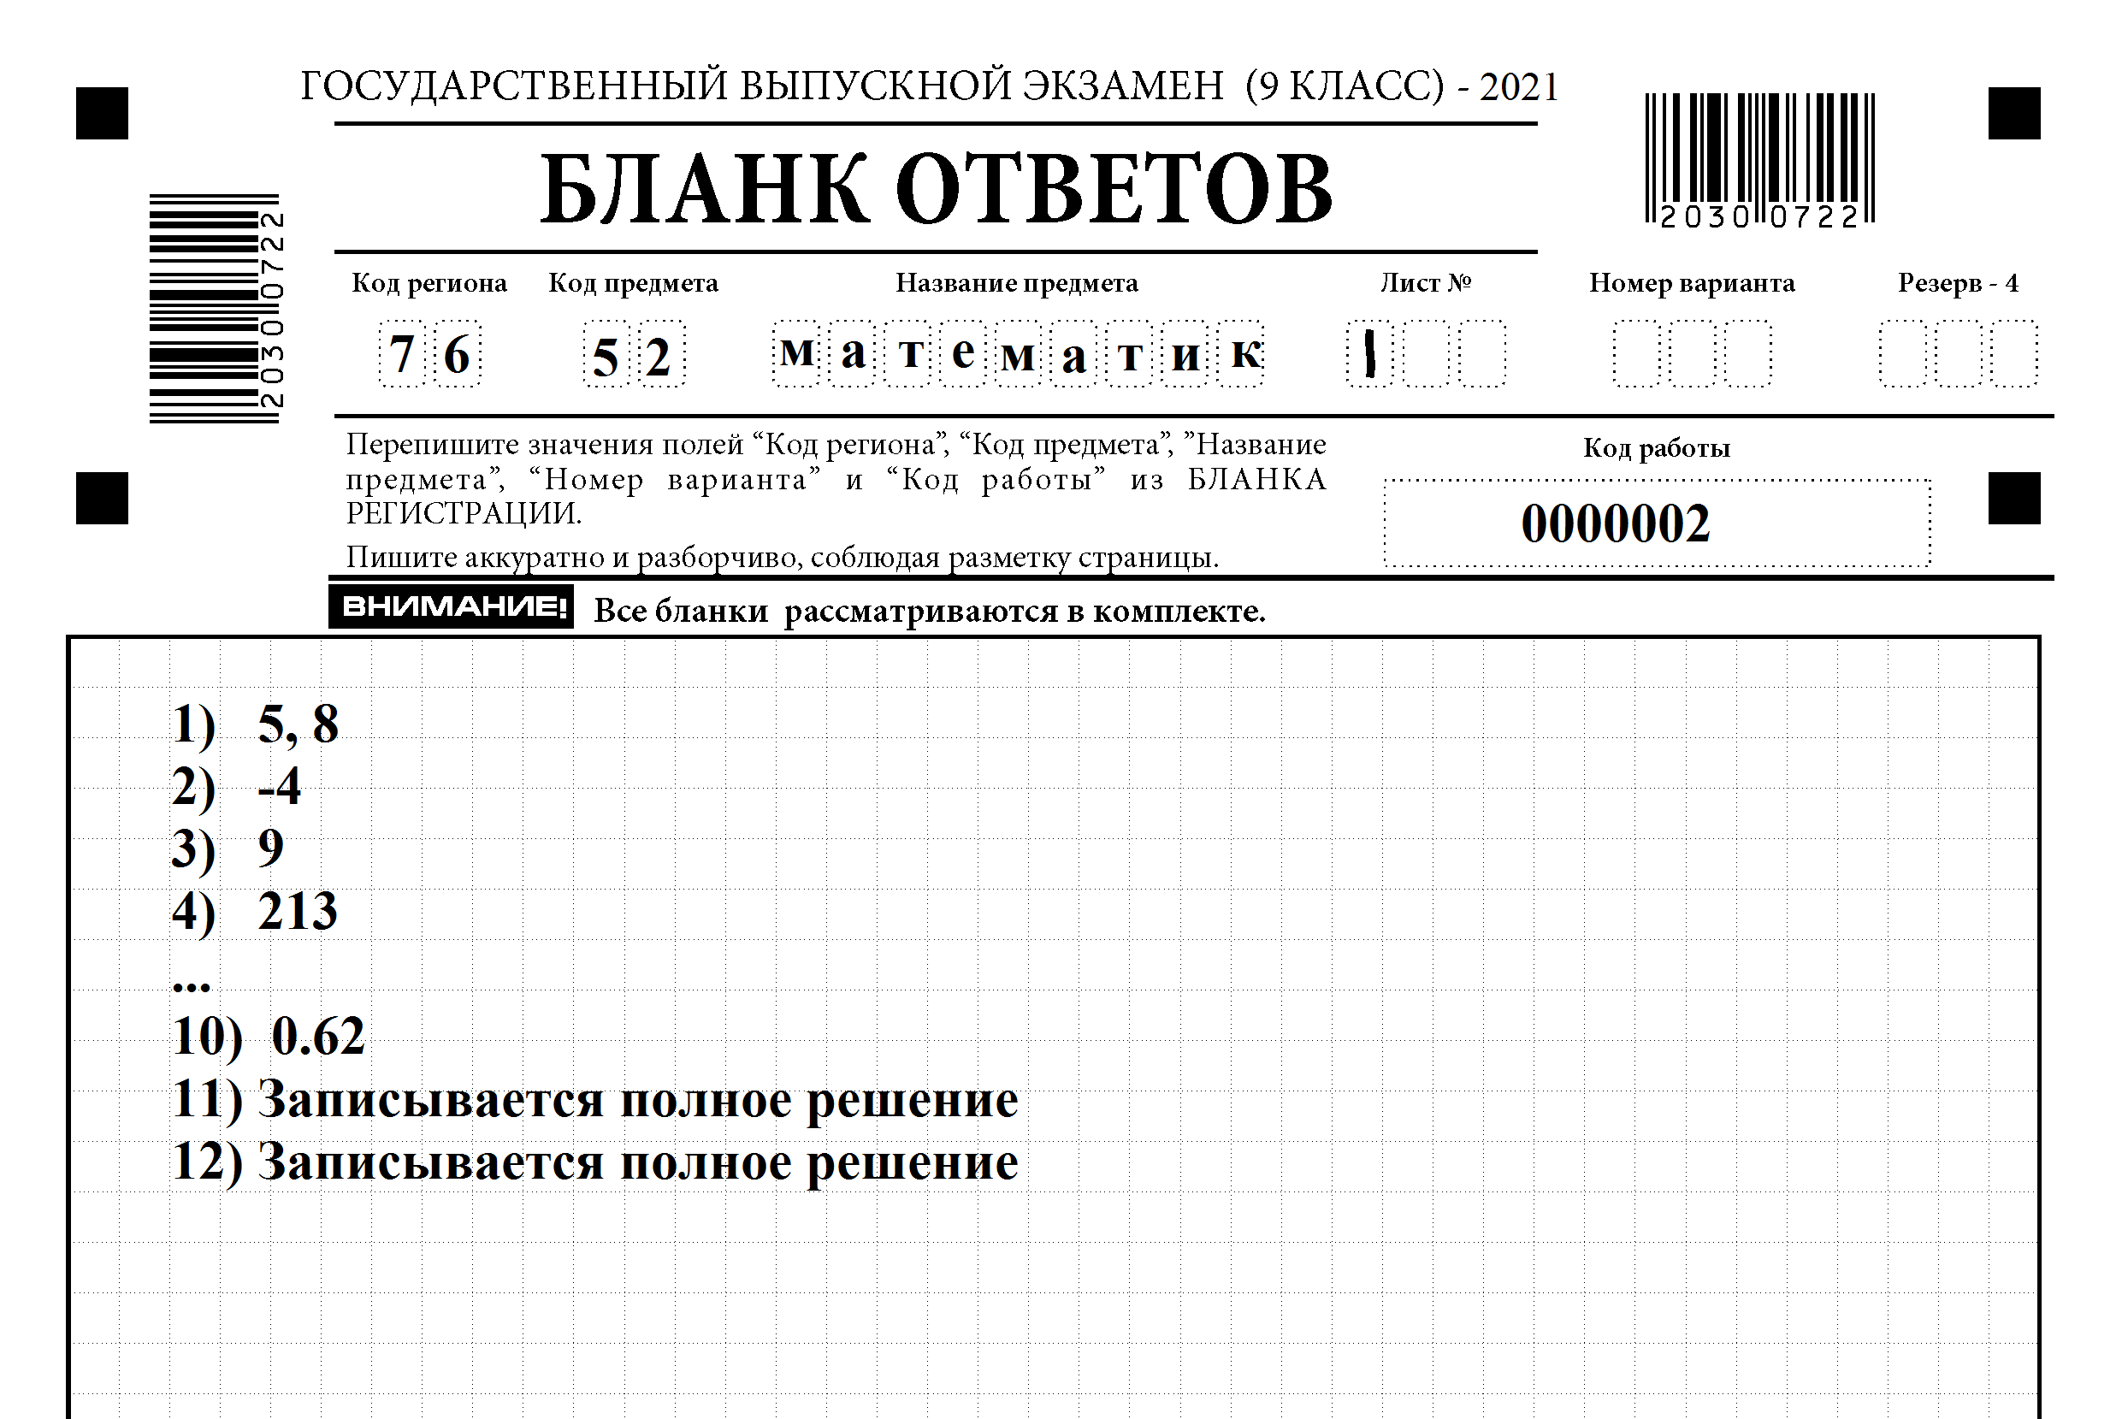
Записи в бланке ответов

Slide 76
Дополнительный бланк ответов
2
двусторонний

Slide 77
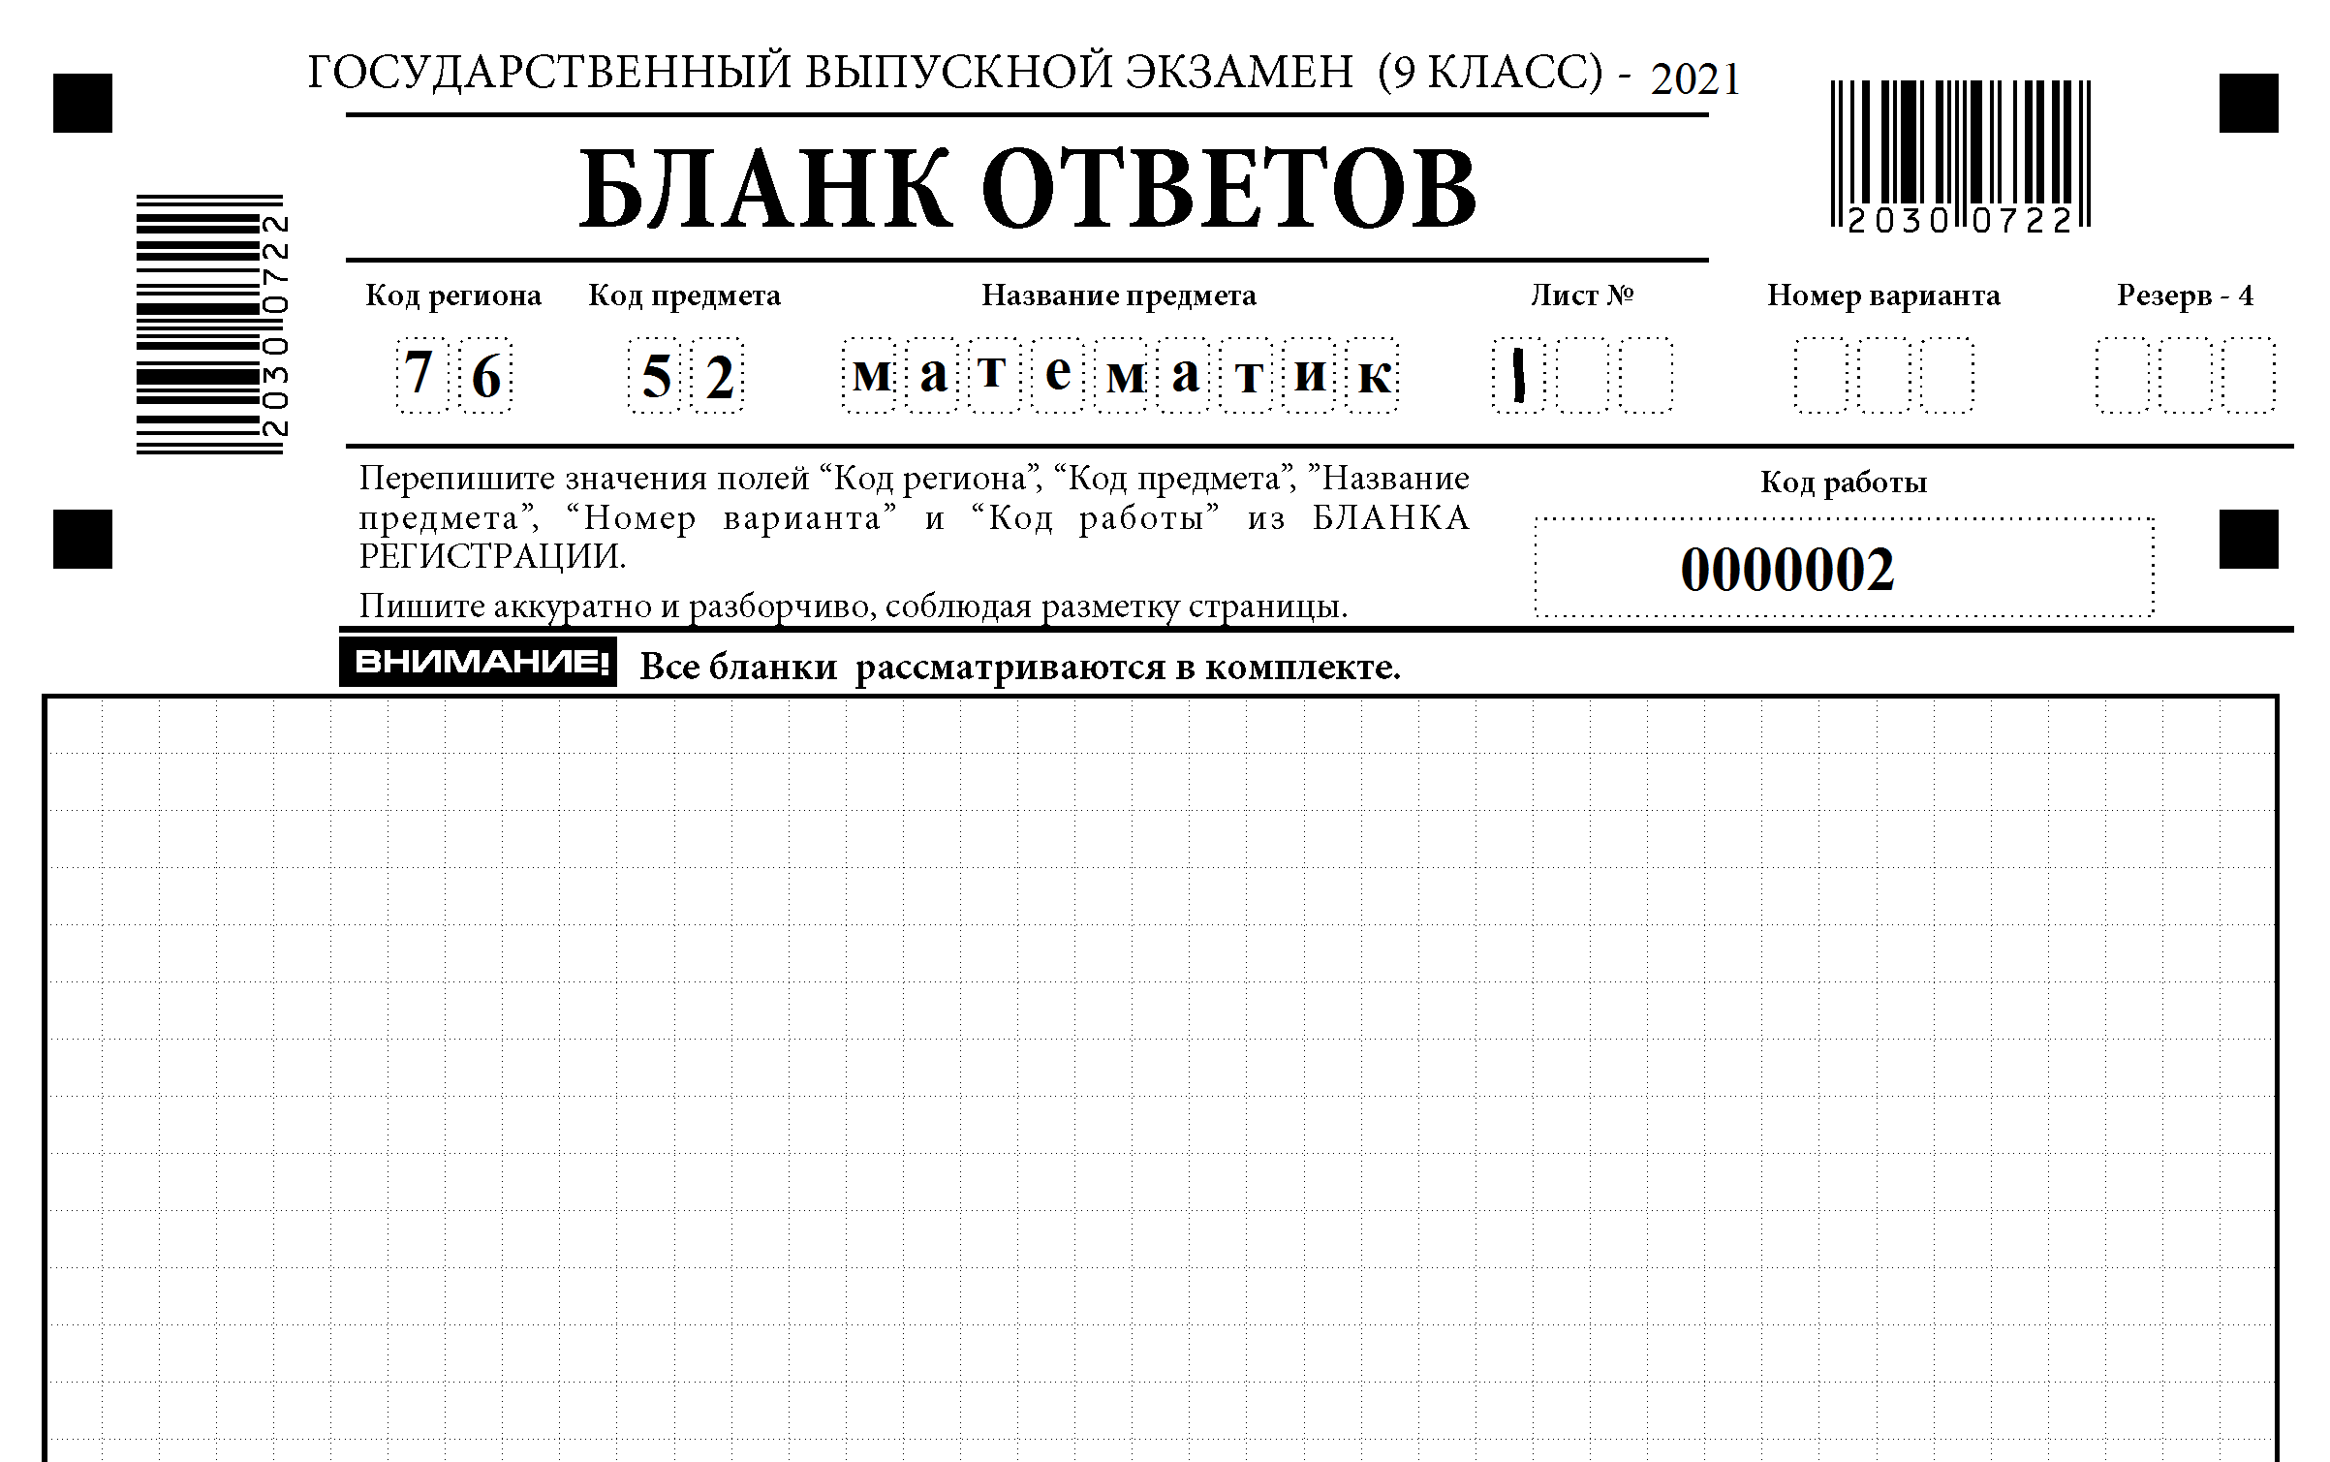

Выдача дополнительного бланка ответов
2
2
2

Slide 78
Особенности проведения отдельных экзаменов

Slide 79
Особенности проведения экзамена по русскому языку
ОГЭ
№ | Действия организатора | Действия участников ОГЭ | Время
1. | Поставить аудиозапись первый раз | Прослушивают исходный текст. Делают записи в черновике | 3-4 мин
2. | Дать время на осмысление текста | Работают с черновиком | 5-6 мин
3. | Поставить аудиозапись второй раз | Прослушивают исходный текст | 3-4 мин
4. | Выключить запись. Сообщить о начале написания изложения и возможности пользоваться словарем
 |  | Пишут сжатое изложение

Slide 80
Особенности проведения
экзамена по русскому языку
ГВЭ
А 100-ые номера
Сочинение
ЗПР,
тяжелые наруш. речи,
глухие, слабослышащие
К 200-ые номера
А 400-ые номера
Изложение
ЗПР,
тяжелые наруш. речи,
глухие, слабослышащие
К 500-ые номера
Аутизм – диктант 700-ые номера

Slide 81

ГВЭ
Особенности проведения экзамена
по русскому языку
Сочинение
Комплект тем сочинений содержит:
четыре темы разной проблематики, сгруппированные в соответствии с определенной структурой
инструкцию для обучающегося

Slide 82
Особенности проведения экзамена
по русскому языку
Изложение
ГВЭ
Изложение с творческим заданием содержит:
текст
творческое задание
инструкцию для обучающегося
Участники без ОВЗ
Участники с диабетом, онкологией и др.
Текст читается 2 раза
Участники с нарушениями ОДА
Слепые, слабовидящие
ЗПР, с тяжелыми нарушениями речи, глухие, слабослышащие(подробное или сжатое изложение)
Текст выдается для чтения на 40 мин

Slide 83
Особенности проведения экзамена
по математике
ГВЭ
200-ые номера (К) – для обучающихся с ЗПР
10 заданий с кратким ответом
100-ые номера (А) – для всех остальных
12 заданий, из которых 10 заданий с кратким ответом и 2 задания с развернутым ответом

Slide 84
Особенности проведения отдельных этапов экзамена для участников с ОВЗ,
участников-детей инвалидов и инвалидов

Slide 85




Выдача ЭМ в аудиторию для слабовидящих
ОГЭ
Стандартный ИК ОГЭ
КИМ ОГЭ, увеличенный до формата А3
Бланк ответов №1, увеличенный до формата А3

Slide 86
Проведение экзамена в аудитории для слабовидящих
ОГЭ
Участник экзамена:
- заполняет регистрационные поля и записывает результаты выполнения заданий с кратким ответом в масштабированном бланке ответов №1;
выполняет задания с развернутым ответом на стандартном бланке ответов №2.
Ассистент или организатор:
переносит информацию с масштабированного бланка ответов №1 на стандартный бланк ответов №1;
в поле «Подпись участника» пишет «Копия верна» и ставит свою подпись.
Организатор запечатывает:
стандартные бланки ответов №1 и бланки ответов №2 (лист 1 и лист 2) в возвратные спецпакеты;
масштабированные бланки ответов №1 в соответствующие индивидуальные возвратные спецпакеты.

Slide 87







Прием ЭМ из аудитории
для слабовидящих
ОГЭ
Формат А 3

Slide 88



Выдача ЭМ в аудиторию для слабовидящих
ГВЭ
Стандартный КИМ ГВЭ
КИМ ГВЭ формата А3

Slide 89
Проведение экзамена в аудитории для слабовидящих
ГВЭ
Участник экзамена:
- заполняет регистрационные поля в стандартном бланке регистрации
выполняет все задания на стандартном бланке ответов.
Ассистент или организатор заполняет регистрационные поля в стандартном бланке регистрации, если обучающийся не может это сделать самостоятельно
Организатор запечатывает стандартные бланки регистрации и бланки ответов в возвратные спецпакеты

Slide 90

Выдача ЭМ в аудиторию для обучающихся, выполняющих работу на компьютере

Slide 91
Проведение экзамена с использованием компьютера
Участник выполняет задания, записывая ответы в текстовом редакторе
Организатор распечатывает ответы и нумерует листы с ответами
Ассистент или организатор:
заполняет регистрационную часть бланков
переносит информацию с распечатанных листов на стандартный бланк
в поле «Подпись участника» пишет «Копия верна» и ставит свою подпись
Организатор запечатывает:
стандартные бланки в возвратные спецпакеты
распечатанные листы в соответствующий индивидуальныйвозвратный спецпакет

Slide 92

Прием ЭМ из аудитории для обучающихся, выполняющих работу на компьютере

Slide 93
Материалы располагаются
на сайте ГУ ЯО ЦОиККО
http://coikko.ru
в разделе «ГИА-9»
«Инструктивные методические материалы».
При возникновении вопросов по организации и проведению государственной итоговой аттестации по образовательным программам основного общего образования просим присылать их на адрес электронной почты: smv@coikko.ru
Спасибо за внимание!

